Slide 1
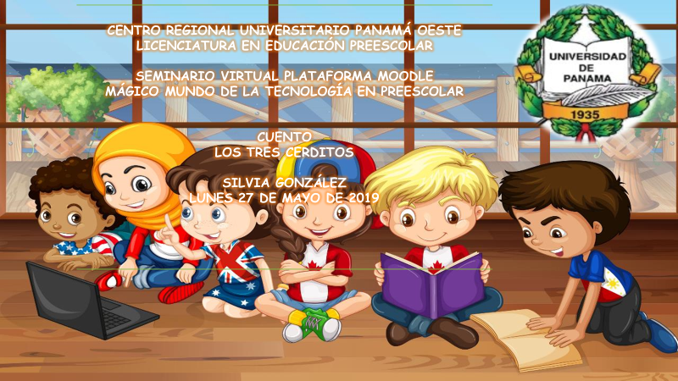

Portal árbol ABC

Slide 2
INTRODUCCIÓN
Los cuentos clásicos a pesar de haber sido escritos hace muchísimos siglos, continúan cautivando la imaginación de grandes y pequeños de una manera que los autores contemporáneos, solo pueden soñar. Encontrarás, versiones cortas de los cuentos tradicionales enfocados hacia el aprendizaje de valores. En esta breve presentación, espero captar la atención de los niños y niñas a través de imágenes y sonidos, para de este modo hacer llegar a ellos conocimientos sobre los valores del respeto y la responsabilidad, por medio de la narración en el caso puntual del recurso que estoy utilizando, pero este medio puede utilizarse para cualquier tema del abanico de alternativas para llevar acabo de manera exitosa el proceso enseñanza-aprendizaje; Por supuesto utilizando los conocimientos adquiridos por los videos del Portal ABC.
Notes:
Considere la posibilidad de hablar acerca de:
Pigmentos y tintes

Slide 3
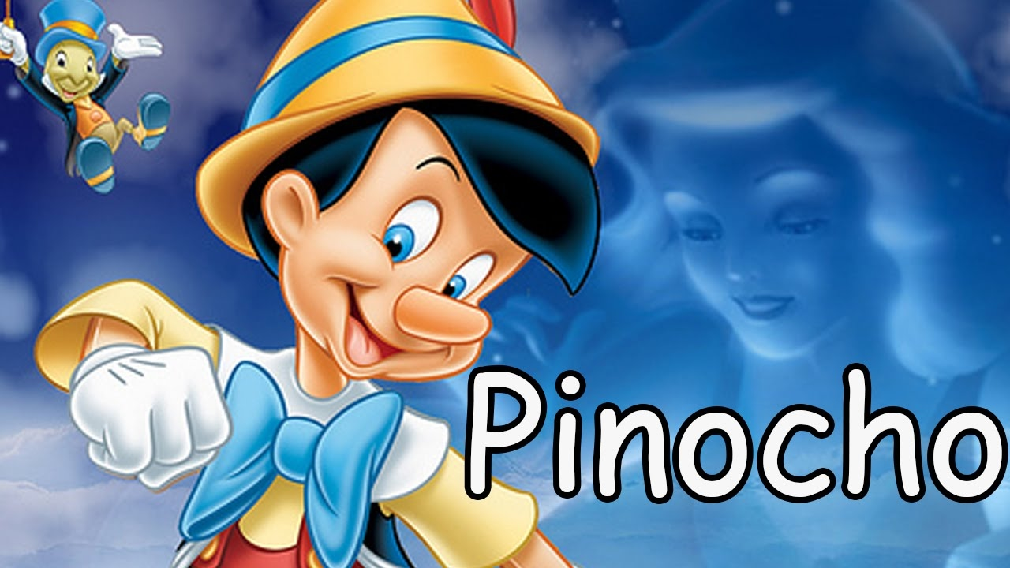

Slide 4
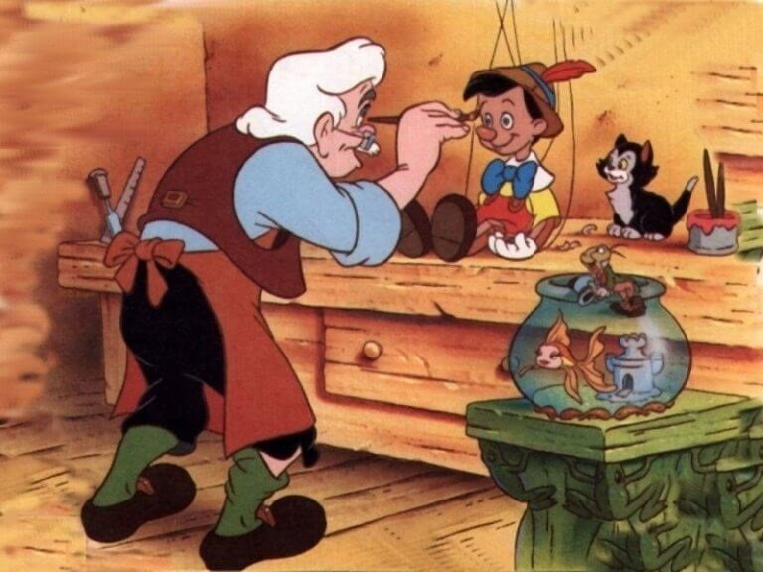
Erase una vez, un carpintero llamado Gepetto, decidió construir un muñeco de madera, al que llamó Pinocho. Con él, consiguió no sentirse tan solo como se había sentido hasta aquel momento

Slide 5
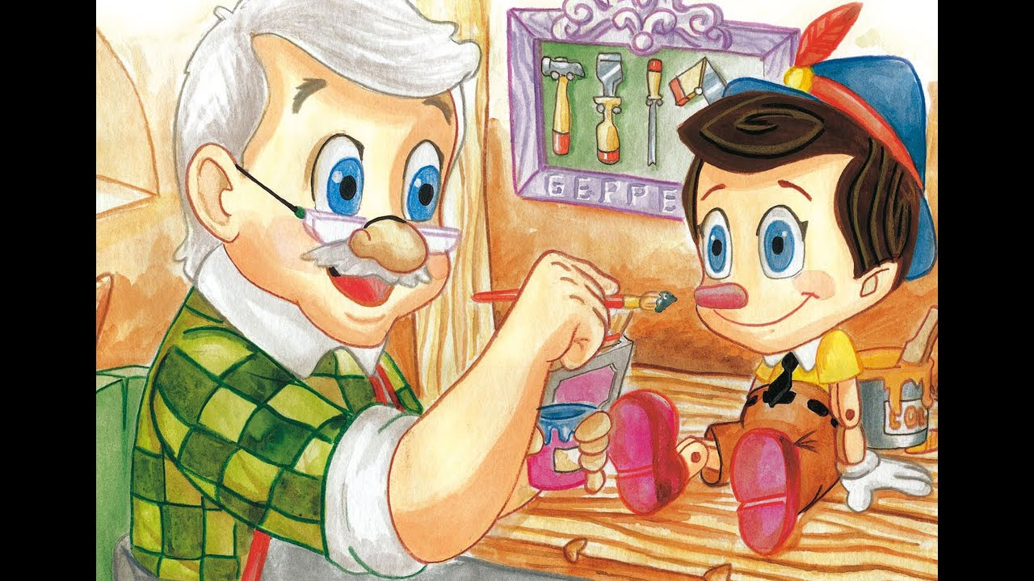
¡Qué bien me ha quedado!- exclamó una vez acabado de construir y de pintar-. ¡Cómo me gustaría que tuviese vida y fuese un niño de verdad!

Slide 6
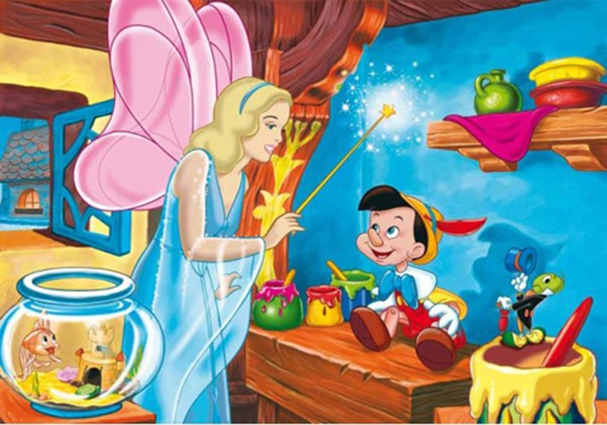
Como había sido muy buen hombre a lo largo de la vida, y sus sentimientos eran sinceros. Un hada decidió concederle el deseo y durante la noche dio vida a Pinocho.

Slide 7
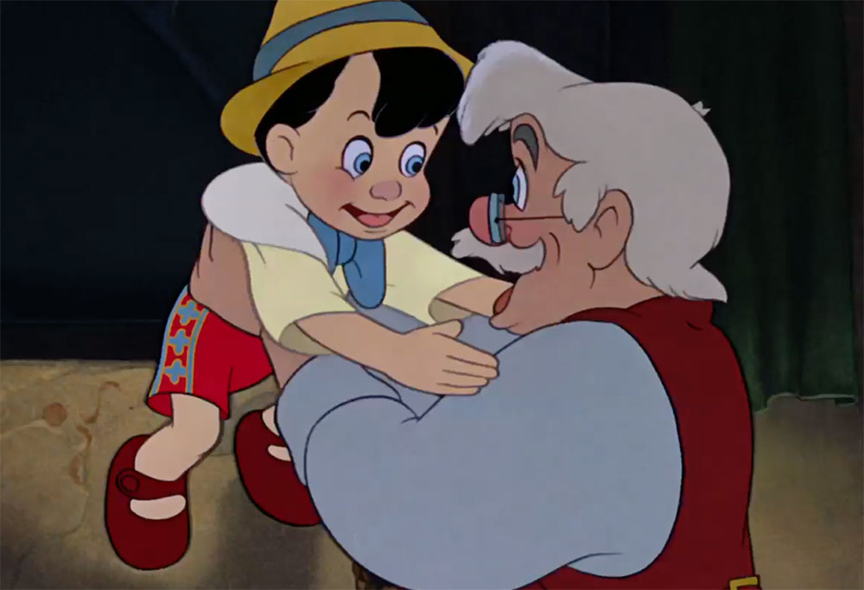
Al día siguiente, cuando Gepetto se dirigió a su taller, se llevó un buen susto al oír que alguien le saludaba: - ¡Hola papá!- dijo Pinocho. - ¿Quién habla?- preguntó Gepetto. - Soy yo, Pinocho. ¿No me conoces? – le preguntó. Gepetto se dirigió al muñeco. - ¿Eres tu? ¡Parece que estoy soñando, por fin tengo un hijo!

Slide 8
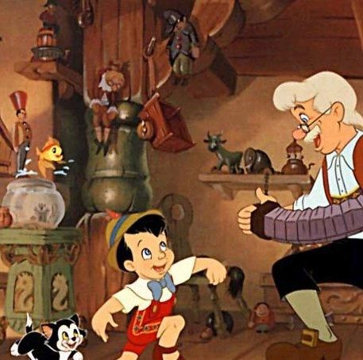
Gepetto quería cuidar a su hijo como habría hecho con cualquiera que no fuese de madera. Pinocho tenía que ir al colegio, aprender y conocer a otros niños. Pero el carpintero no tenía dinero, y tuvo que vender su abrigo para poder comprar una cartera y los libros.

Slide 9
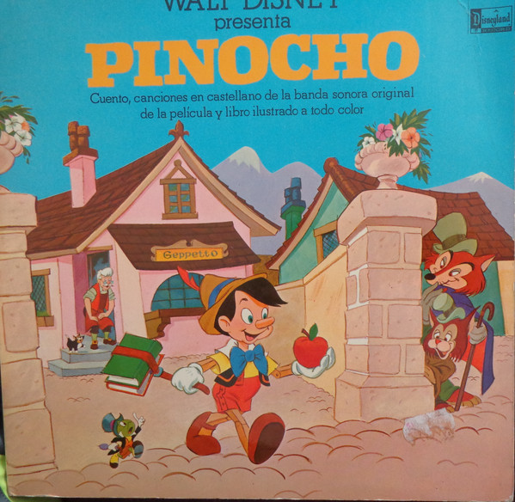
A partir de aquél día, Pinocho empezó a ir al colegio con la compañía de un grillo, que le daba buenos consejos. Pero, como la mayoría de los niños, Pinocho prefería ir a divertirse que ir al colegio a aprender, por lo que no siempre hacía caso del grillo. Un día, Pinocho se fue al teatro de títeres para escuchar una historia. Cuando le vio, el dueño del teatro quiso quedarse con él

Slide 10
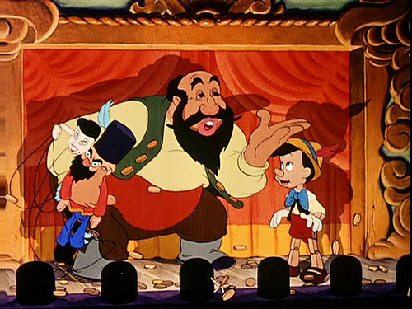
Un día, Pinocho se fue al teatro de títeres para escuchar una historia. Cuando le vio, el dueño del teatro quiso quedarse con él. -¡Oh, Un títere que camina por sí mismo, y habla! Con él en la compañía, voy a hacerme rico – dijo el titiritero, pensando que Pinocho le haría ganar mucho dinero.

Slide 11
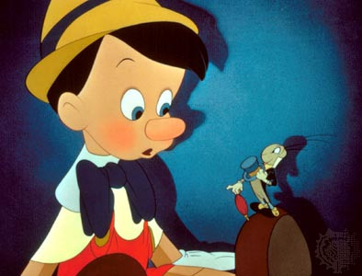
A pesar de las recomendaciones del pequeño grillo, que le decía que era mejor irse de allí, Pinocho decidió quedarse en el teatro, pensando que así podría ganar dinero para comprar un abrigo nuevo a Gepetto, que había vendido el suyo para comprarle los libros.

Slide 12
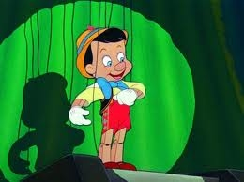
Y así hizo, durante todo el día estuvo actuando para el titiritero. Pasados unos días, cuando quería volver a casa, el dueño del teatro de marionetas le dijo que no podía irse, que tenía que quedarse con él.

Slide 13
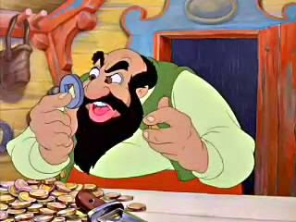
Pinocho se echó a llorar tan y tan desconsolado, que el dueño le dio unas monedas y le dejó marchar. De vuelta a casa, el grillo y Pinocho, se cruzaron con dos astutos ladrones que convencieron al niño de que si enterraba las monedas en un campo cercano, llamado el “campo de los milagros”, el dinero se multiplicaría y se haría rico.

Slide 14
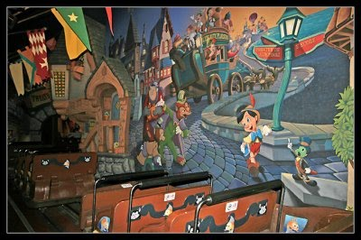
Pinocho se echó a llorar tan y tan desconsolado, que el dueño le dio unas monedas y le dejó marchar. De vuelta a casa, el grillo y Pinocho, se cruzaron con dos astutos ladrones que convencieron al niño de que si enterraba las monedas en un campo cercano, llamado el “campo de los milagros”, el dinero se multiplicaría y se haría rico.

Slide 15
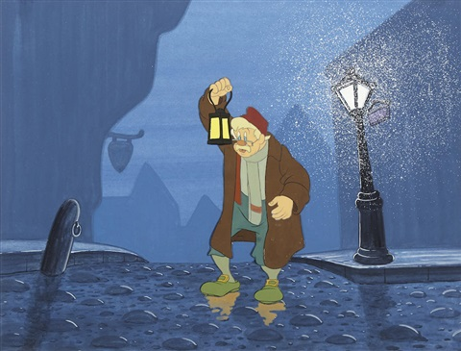
Durante los días que Pinocho había estado fuera, Gepetto se había puesto muy triste y, preocupado, había salido a buscarle por todos los rincones. Así, cuando Pinocho y el grillo llegaron a casa, se encontraron solos. Por suerte, el hada que había convertido a Pinocho en niño, les explicó que el carpintero había salido dirección al mar para buscarles.

Slide 16
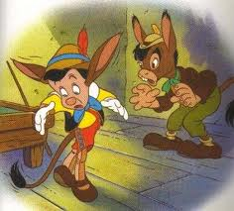
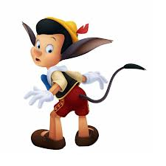
Pinocho y el grillo decidieron ir a buscarle, pero se cruzaron con un grupo de niños: - ¿Dónde vais?- preguntó Pinocho. - Al País de los Juguetes – respondió un niño-. ¡Allí podremos jugar sin parar! ¿Quieres venir con nosotros? - ¡Oh, no, no, no!- le advirtió el grillo-. Recuerda que tenemos que encontrar a Gepetto, que está triste y preocupado por ti. - ¡Sólo un rato!- dijo Pinocho- Después seguimos buscándole. Y Pinocho se fue con los niños, seguido del grillo que intentaba seguir convenciéndole de continuar buscando al carpintero. Pinocho jugó y brincó todo lo que quiso. Enseguida se olvidó de Gepetto, sólo pensaba en divertirse y seguir jugando. Pero a medida que pasaba más y más horas en el País de los Juguetes, Pinocho se iba convirtiendo en un burro.

Slide 17
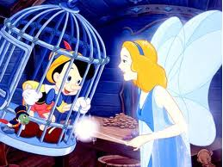
Cuando se dió cuenta de ello se echó a llorar. Al oírle, el hada se compadeció de él y le devolvió su aspecto, pero le advirtió: - A partir de ahora, cada vez que mientas te crecerá la nariz. Pinocho y el grillo salieron rápidamente en busca de Gepetto.

Slide 18
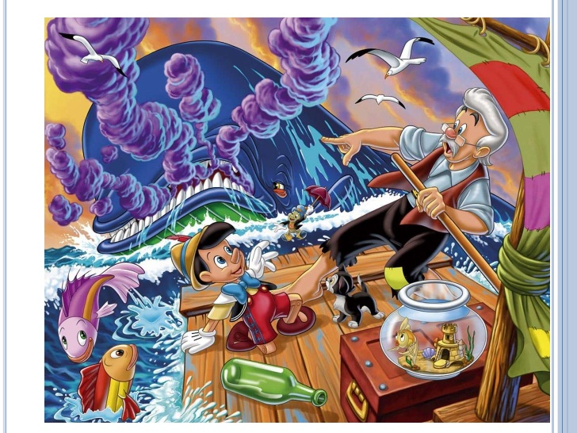
Geppetto, que había salido en busca de su hijo Pinocho en un pequeño bote de vela, había sido tragado por una enorme ballena. Entonces Pinocho y el grillito, desesperados se hicieron a la mar para rescatar al pobre ancianito papá de Pinocho. Cuando Pinocho estuvo frente a la ballena le pidió por favor que le devolviese a su papá, pero la enorme ballena abrió muy grande la boca y se lo tragó también a él.
¡Por fin Geppetto y Pinocho estaban nuevamente juntos!, Ahora debían pensar cómo conseguir salir de la barriga de la ballena. - ¡Ya sé, dijo Pepito hagamos una fogata! El fuego hizo estornudar a la enorme ballena, y la balsa salió volando con sus tres tripulantes.

Slide 19
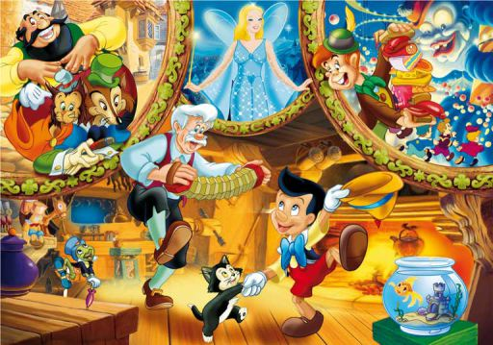
Una vez a salvo Pinocho le contó todo lo sucedido a Gepetto y le pidió perdón. A Gepetto, a pesar de haber sufrido mucho los últimos días, sólo le importaba volver a tener a su hijo con él. Por lo que le propuso que olvidaran todo y volvieran a casa. Pasado un tiempo, Pinocho demostró que había aprendido la lección y se portaba bien: iba al colegio, escuchaba los consejos del grillo y ayudaba a su padre en todo lo que podía.

Slide 20
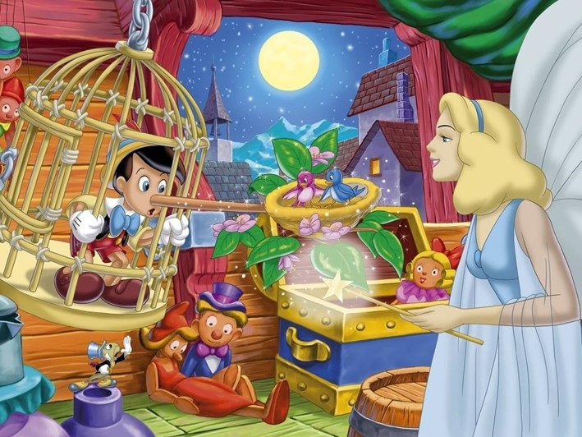
Como recompensa por su comportamiento, el hada decidió convertir a
Pinocho en un niño de carne y hueso. A partir de aquél día, Pinocho y
Gepetto fueron muy felices.
FIN

Slide 21
Conclusión
Hoy en día aún encontramos docentes que no son conscientes de la importancia de las TIC y que el desarrollo tecnológico actual nos está situando en un nuevo paradigma de enseñanza que da lugar a nuevas metodologías y nuevos roles docentes, configurando un nuevo enfoque de la profesionalidad docente más centrada ahora en el diseño y la gestión de actividades y entornos de aprendizaje, en la investigación sobre la práctica, en la creación y prescripción de recursos, en la orientación y el asesoramiento, en la dinamización de grupos, en la evaluación formativa y en la motivación de los estudiantes, que en la transmisión de información y la evaluación sumativa como se entendía antes.

